Slide 1
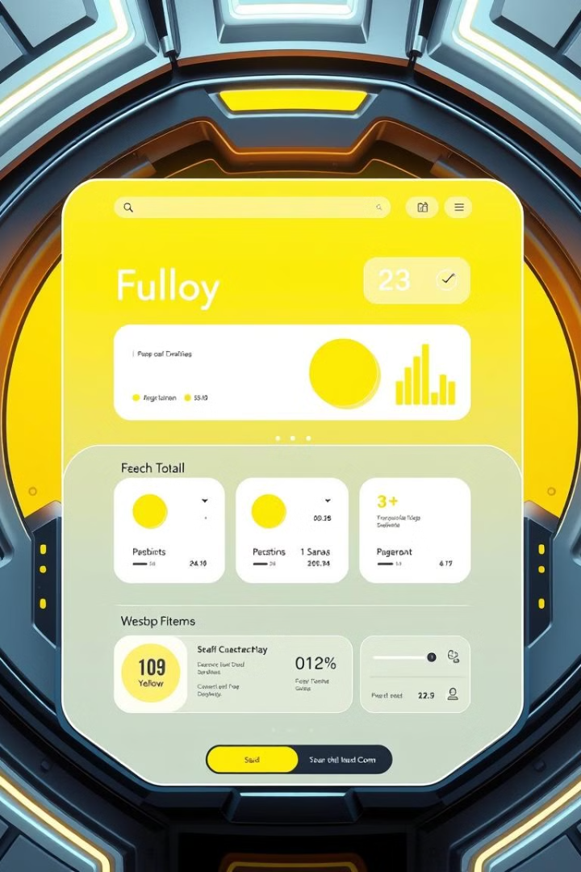
Бэкенд - Сердце Веб-Приложения
Бэкенд - это невидимая часть веб-приложения, которая обрабатывает логику, данные и операции. Он работает за кулисами, обеспечивая бесперебойную работу интерфейса, который вы видите.

Slide 2

Зачем нужен бэкенд?
Бэкенд отвечает за хранение и обработку данных, управление пользователями и выполнение бизнес-логики. Он делает возможным взаимодействие пользователей с веб-приложением.
1
Хранение данных
2
Аутентификация и авторизация
3
Обработка запросов
Бэкенд хранит информацию о пользователях, продуктах, заказах и т.д. в базах данных.
Бэкенд обрабатывает запросы от фронта и отправляет обратно результаты.
Бэкенд проверяет, кто вы и что вы можете делать в приложении.

Slide 3
Как используется бэкенд?
Бэкенд-разработка включает в себя выбор языка программирования, базы данных и фреймворка. Он работает в тесной связи с фронтом, обеспечивая передачу данных и логику.
Создание API
Обработка запросов
Хранение данных
API - это интерфейс, позволяющий фронту взаимодействовать с бэкендом. Он определяет правила и формат данных.
Бэкенд получает запросы от фронта, обрабатывает их и отправляет обратно ответ.
Бэкенд хранит данные в базах данных, обеспечивая их безопасность и доступность.

Slide 4

Основные характеристики
Бэкенд-разработка включает в себя выбор технологий, таких как языки программирования, базы данных и фреймворки. Он работает в тесной связи с фронтом.
Языки программирования
Python, Java, Node.js, PHP, Ruby
Базы данных
MySQL, PostgreSQL, MongoDB, Redis
Фреймворки
Django, Flask, Express.js, Laravel, Ruby on Rails

Slide 5

Как создается бэкенд?
Разработка бэкенда включает в себя проектирование архитектуры, написание кода, тестирование и развертывание. Процесс требует глубоких знаний технологий и инструментов.
Планирование
1
Определение требований, выбор технологий и архитектура проекта.
2
Разработка
Написание кода на выбранном языке программирования, используя фреймворки и библиотеки.
Тестирование
3
Проверка функциональности, производительности и безопасности приложения.
4
Развертывание
Публикация приложения на серверах для доступа пользователей.

Slide 6

Основные правила
Бэкенд-разработка требует соблюдения правил, чтобы обеспечить безопасность и стабильность приложения. Это включает в себя защиту данных, аутентификацию и управление доступом.
Безопасность
Масштабируемость
Защита от атак, шифрование данных и контроль доступа.
Способность приложения справляться с растущим объемом данных и пользователей.
Устойчивость
Способность приложения работать без сбоев в случае неисправностей.

Slide 7
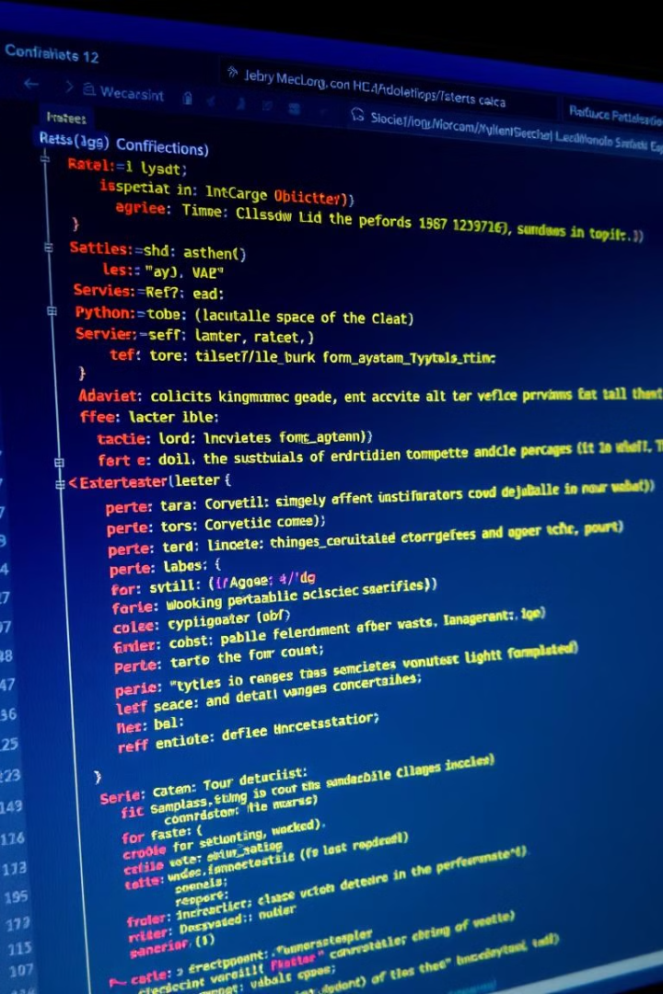




Какие языки используются?
Выбор языка программирования зависит от проекта и требований. Каждый язык обладает своими преимуществами и особенностями.
Python
Java
Популярный язык для бэкенда, известный своей простотой и гибкостью.
Мощный язык для создания масштабируемых и надежных приложений.
JavaScript
PHP
Используется для создания динамических веб-приложений и API.
Популярный язык для веб-разработки, особенно для CMS.

